Slide 1
Amazon Kindle Books Sales Analysis 2023
Talitha Asmata Verilla

Slide 2
Background
Dalam project ini, portal marketplace Amazon ingin melihat review penjualan untuk Kindle e-books tahun 2023. Amazon juga ingin mencari tahu faktor yang berpotensi untuk meningkatkan penjualan dan akan menerapkannya di tahun depan.
Terdapat lebih dari 130.000 baris data dan 16 kolom dalam dataset ini. Berikut daftar dan penjelasan dari setiap kolom:
asin = product ID dari Amazon
title = judul buku
author = penulis buku
soldBy = penjual buku
imgUrl = URL gambar sampul buku
productURL = URL buku
stars = rating rata-rata buku. Jika bernilai 0, belum ada rating yang ditambahkan
Reviews = jumlah review. Jika bernilai 0, belum ada review yang ditambahkan
Price = harga buku
isKindleUnlimited = apakah buku tersebut tersedia di Kindle Unlimited
category_id = serial ID yang ditetapkan pada kategori buku ini
isBestSeller = apakah buku berstatus ‘Best Seller’
isEditorsPick = apakah buku berstatus ‘Editor’s Pick’
isGoodReadsChoice = apakah buku berstatus ‘Good Reads Choice’
publishedDate = tanggal publikasi buku
category_name = kategori buku

Slide 3
Worklow
Data Collecting
Data Cleansing
Exploration
Insights
Recommendation

Slide 4
Data Collecting Method
Dalam project ini, metode pengambilan data yang dilakukan, yaitu dengan menggunakan pengumpulan data sekunder (secondary data collection). Data diambil dari portal free data source, kaggle.
Dataset source link: https://www.kaggle.com/datasets/asaniczka/amazon-kindle-books-dataset-2023-130k-books/data

Slide 5
Data Cleansing
Dalam proses data cleansing, terdapat 4 tahap yang ditangani, yakni:
Identifikasi missing value
Handling duplicate data
Hapus Outlier
Handling Inconsistent Format
Proses data cleansing dilakukan menggunakan python.

Slide 6
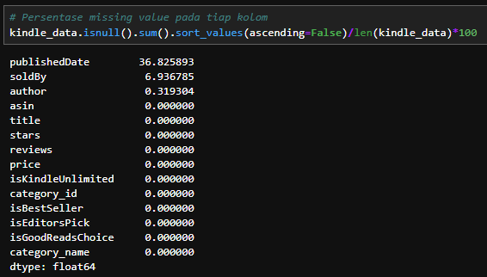
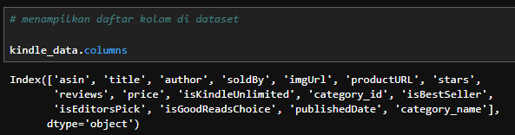

Data Cleansing: Missing Value
Terdapat 16 kolom dalam dataset. Untuk menghindari redundansi data, kolom ‘imgUrl’ dan ‘productURL’ dihapus karena tidak diperlukan dalam proses analisis.
Dalam proses pengecekan missing value, terdapat 3 kolom yang memiliki missing value. Berikut daftar kolom dan presentase missing value dalam dataset:

Slide 7
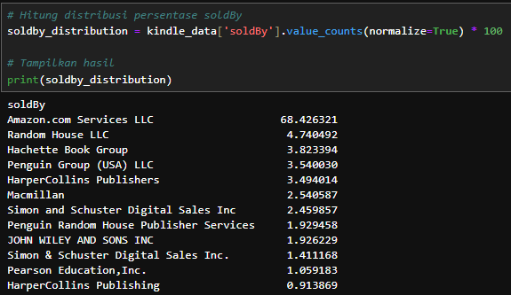
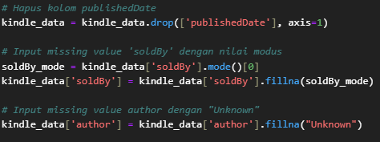
Data Cleansing: Missing Value
Pada kolom soldBy, terlihat dari presentase distribusinya, ‘Amazon.com Services LLC’ memiliki dominasi yang signifikan (sekitar 68.4%) dibanding penjual buku yang lain. Oleh karena itu, kolom ini akan diinput nilai modusnya untuk mengisi missing value.
Untuk kolom author, karena kolom ini penting dan presentase missing value nya kecil, menghapus data yang terdapat missing value nya bukan lah hal yang tepat. Maka, hal yang dilakukan,yaitu mengisi nya dengan ‘Unknown’
Untuk kolom publishedDate, karena kebutuhan analisis tidak membutuhkan analisis tren waktu dan hal yang berhubungan dengan kolom ini, maka kolom ini akan dihapus.

Slide 8
Data Cleansing: Handling Duplicate
Dalam proses mengecek data duplikat, terdapat empat kali cara pengecekan, yaitu:
Pengecekan berdasarkan kolom asin
Pengecekan data yang dikategorikan sebagai data duplikat namun berbeda kode asin
Pengecekan data yang dikategorikan sebagai data duplikat dengan jumlah reviews yg berbeda
Pengecekan data yang dikategorikan sebagai data duplikat dengan rerata stars yg berbeda
Alasan mengapa pengecekan data duplikat tidak hanya dilakukan berdasarkan asin yang merupakan product ID buku, dikarenakan buku bisa saja sama namun di publikasikan untuk versi atau edisi terbaru.

Slide 9
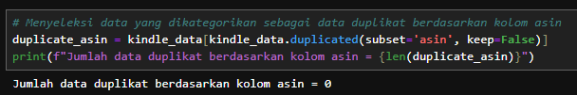
Data Cleansing: Handling Duplicate
Pengecekan berdasarkan kolom asin
Kolom asin yang merupakan product ID yang diberikan Amazon biasanya bersifat unique. Pengecekan ini dilakukan untuk mencegah adanya redundansi data karena salah penginputan data.
Dari hasil terlihat bahwa tidak ada data dengan ID asin yang sama.

Slide 10
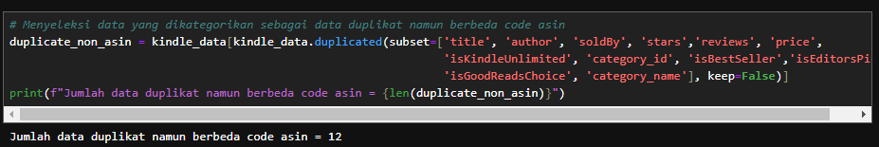
Data Cleansing: Handling Duplicate
Pengecekan data yang dikategorikan sebagai data duplikat namun berbeda code asin
Dari hasil terlihat sejumlah 12 data yang memiliki kode asin yang berbeda namun isi kolom lain yang sama. Maka, data duplikat ini harus dihapus dengan menggunakan drop_duplicates.

Slide 11
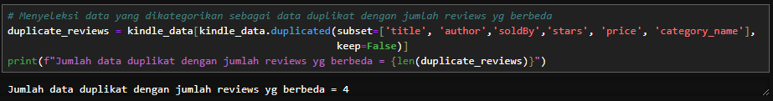
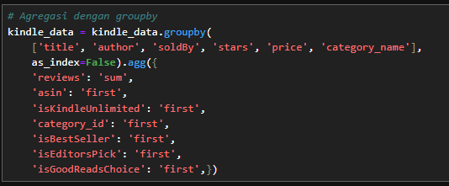
Data Cleansing: Handling Duplicate
Pengecekan data yang dikategorikan sebagai data duplikat dengan jumlah reviews yang berbeda
Hasil menunjukan terdapat 4 data dengan isi kolom yang sama namun berbeda jumlah reviews. Untuk menangani ini, menghapus salah satu data dengan drop_duplicates bukanlah hal yang tepat karena akan mempengaruhi nilai agregasi reviews saat di analisis. Maka, hal yang dilakukan yaitu mengelompokkannya dengan menggunakan groupby() dan melakukan agregasi dengan menjumlahkan reviews untuk data yang sama.

Slide 12
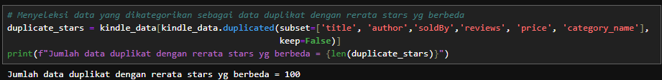
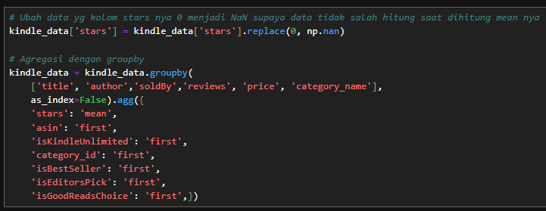
Data Cleansing: Handling Duplicate
Pengecekan data yang dikategorikan sebagai data duplikat dengan rerata stars yang berbeda
Terdapat 100 data duplikat dengan rerata stars (ratings) yang berbeda. Karena kolom stars merupakan hasil dari rerata yang diberikan konsumen, jika kita langsung mengagregasi menggunakan groupby seperti cara menangani duplikat dengan jumlah reviews yang berbeda, hasilnya tidak akan selalu valid (contoh, buku dengan judul 'Writing about Writing‘ memiliki dua data dengan ratings 0 dan 4.1 jika di rata-ratakan akan bernilai 2.05). Untuk menghindari hal ini, kita ubah data dengan kolom stars yang bernilai 0 menjadi NaN supaya data tidak salah hitung saat dihitung mean nya baru kita agregasikan menggunakan groupby.

Slide 13
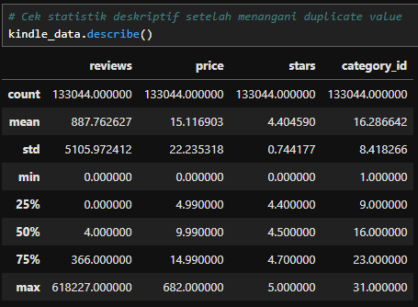
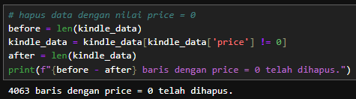
Data Cleansing: Outlier
Cek terlebih dahulu statistik deskriptif dari dataset
Dari hasil statistik deskriptif terlihat nilai minimum kolom price bernilai 0. Untuk mendapatkan total penjualan tiap buku, kita akan mengalikan kolom reviews dan price. Oleh karena itu, kita akan mengecualikan data dengan kolom price yang bernilai 0.

Slide 14
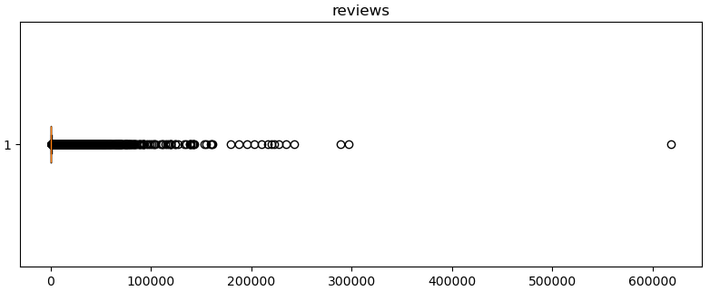
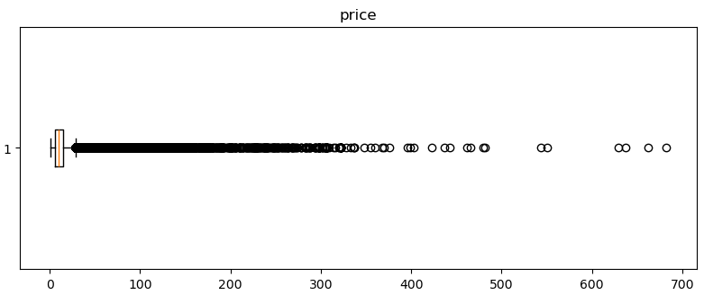
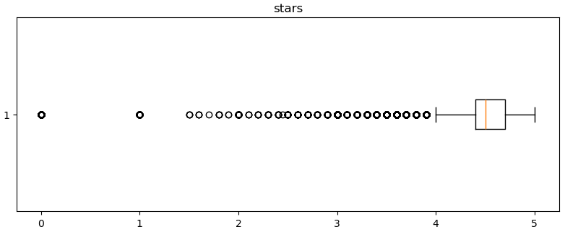
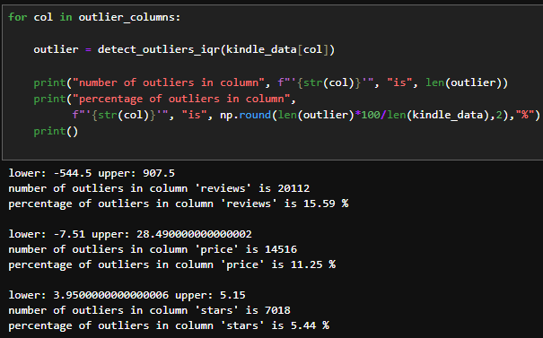
Data Cleansing: Outlier
Cek visualisasi outlier nya dengan menggunakan boxplot dan presentase outliernya.
Hasil visualisasi dan presentase menunjukan nilai outlier yang cukup besar, terutama pada kolom price dan reviews.

Slide 15


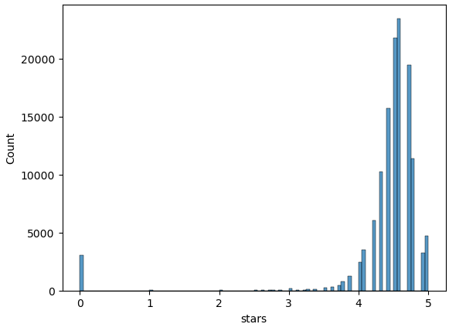
Data Cleansing: Outlier
Untuk nilai reviews = 0, karena presentase nya besar, menghapusnya akan mempengaruhi analisis. Maka akan dibiarkan dan nantinya akan dipakai untuk analisis lebih lanjut.
Untuk kolom stars, karena persentase outlier relatif kecil dan skor yang rendah belum tentu sama dengan error (hanya kurang populer), maka cara menanganinya dengan melakukan binning atau grouping (low, medium, high rating) pada saat analisis.

Slide 16
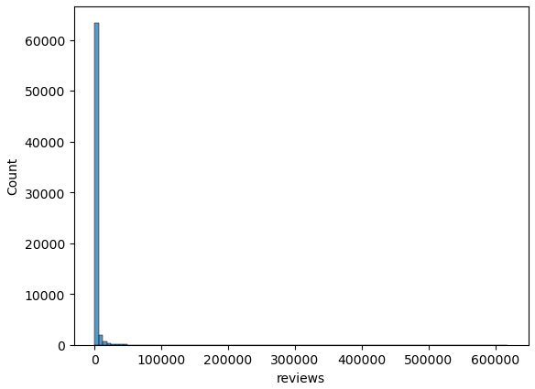
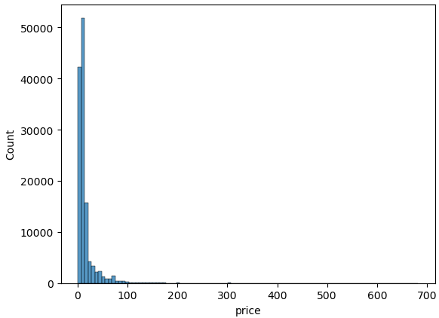
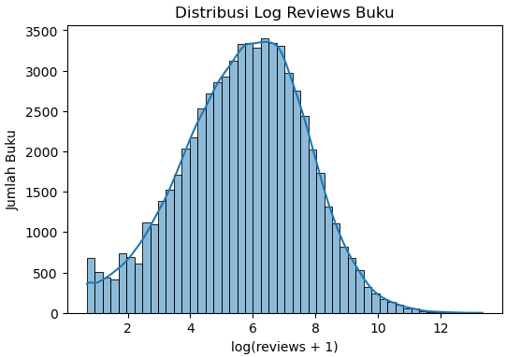
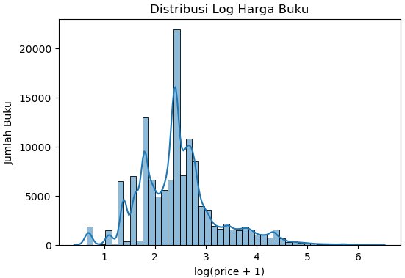
Data Cleansing: Outlier
Jika dilihat dari grafik distribusi histogram, kolom reviews dan price memiliki distribusi data yang sangat miring (skewed). Oleh karena itu, dilakukan log transform agar distribusi lebih stabil dan mengurangi efek outlier.
Hasil transformasi
*Catatan: reviews diambil dengan mengecualikan reviews = 0 untuk menghindari outlier

Slide 17
Data Cleansing: Inconsistent Format
Pengecekan inconsistent format penting dilakukan agar meningkatkan akurasi analisis dan menghindari duplikasi terselubung.
Terdapat tiga kolom yang dilakukan pengecekan inconsistent format: author, soldBy, dan category_name.
Kolom title tidak dilakukan pengecekan karena jumlah data unique yang terlalu banyak. Untuk kolom author hanya dilakukan pengecekan cepat dengan men tracing 2000 data teratas.

Slide 18
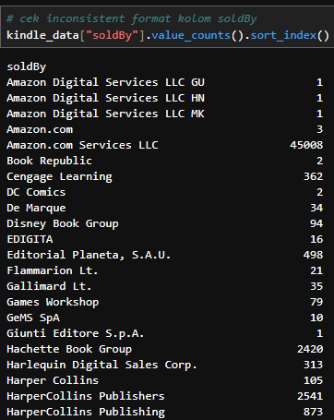
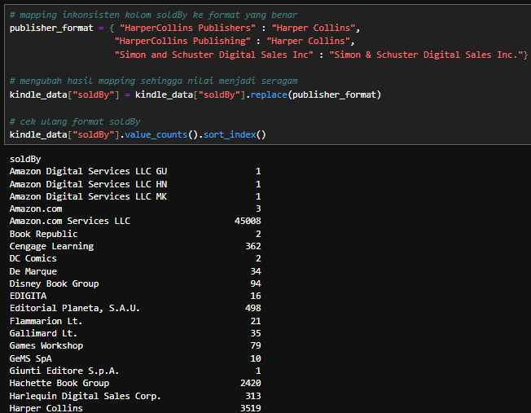
Data Cleansing: Inconsistent Format
Contoh pengecekan inconsistent format untuk kolom soldBy:
Perbaiki format dengan mapping ke format yang benar
Inconsistent Format

Slide 19
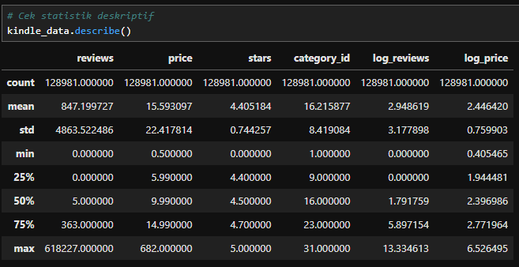
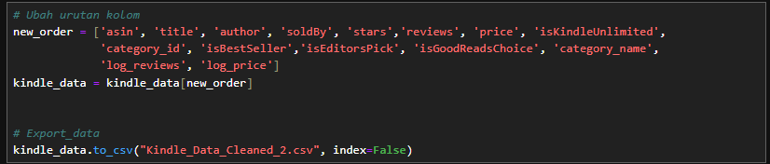
Data Cleansing: Inconsistent Format
Proses data cleansing selesai. Tersisa 128981 data buku dari hasil data cleansing dalam dataset.
Terakhir, ubah urutan kolom dan export data akhir ke dalam format .csv

Slide 20
Exploration
Analisis project ini dilakukan dengan mencakup tiga hal sebagai berikut:
Overview, yang mencakup:
Total buku yang tersedia, total eksemplar buku yang terjual dan total sales
TOP 5 kategori buku dengan penjualan terbaik
TOP 5 Books by Seller
TOP 5 Best Selling Books
The Influence of tags on books sales
Unreviewed Books Analysis
Note:
Tampilan grafik dan table Overview dan Unreviewed Books Analysis dilakukan menggunakan Tableau.
Proses analisis regresi dan grafik untuk The Influence of tags on books sales digunakan menggunakan model OLS pada python.

Slide 21



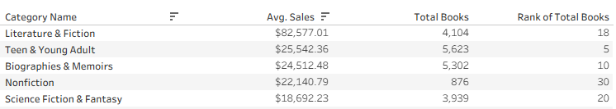
Exploration: Overview
Di tahun 2023, terdapat sekitar 129 ribu kindle e-books yang tersedia di Amazon. Dari e-books tersebut, menghasilkan total penjualan sebesar $1.03 Milyar dan 109.27 juta buku terjual.
Dari hasil rata-rata penjualan dari 31 kategori buku, Literature & Fiction yang merupakan buku dengan urutan ke 18 dari jumlahnya menghasilkan penghasilan yang paling baik dibandingkan kategori buku lain. Selain itu, genre buku Nonfiction juga meraup rata-rata pendapatan yang cukup baik meskipun jumlah bukunya relatif sedikit.
Note: Karena tidak ada kolom yang mendukung untuk menghitung sales, nilai sales diambil dari perkalian antara reviews dan price. Asumsi ini diambil karena orang yang memberikan review kemungkinan besar merupakan konsumen yang membeli.

Slide 22
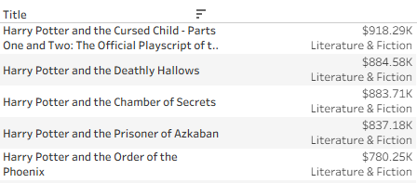
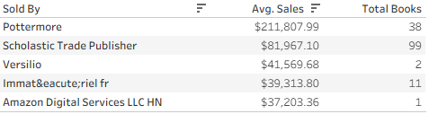
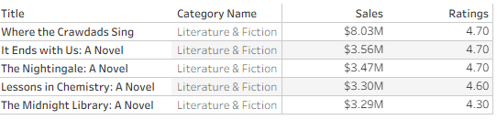
Exploration: Overview
Jika dilihat berdasarkan seller, buku dari ‘Pottermore’ mendapatkan hasil penjualan yang paling baik. Dan jika ditinjau lebih jauh, buku dari distributor ini mendistribusikan buku dengan genre Literature & Fiction
Untuk ‘TOP 5 Best Selling Books’ dapat terlihat pada tabel di bawah. Terlihat kelima buku merupakan buku dengan genre Literature & Fiction. Hal ini bisa dijadikan masukkan bagi tim untuk menambahkan buku dengan genre tersebut karena banyak peminatnya, terbukti dari hasil penjualan buku yang cukup baik.

Slide 23
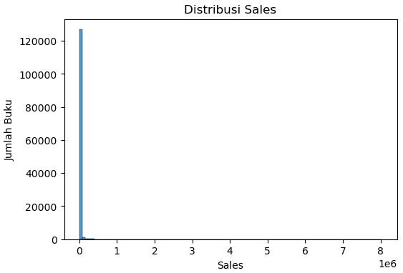
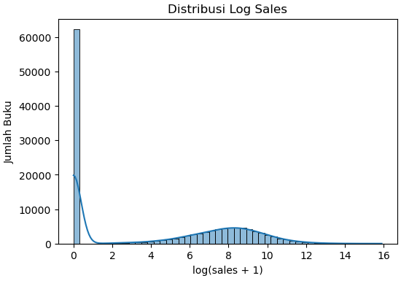
Exploration: The Influence of tags on books sales
Dalam dataset kindle e-books, terdapat empat tag buku yang bisa menjadi faktor penjualan sales:
isKindleUnlimited
isBestSeller
isGoodReadsChoice
isEditorsPick
Kita akan memprediksi tags mana yang paling berpengaruh, dan seberapa besar dampaknya pada kenaikan sales.
Karena dalam dataset nilai sales memiliki distribusi data yang sangat miring (skewed), dilakukan log transformasi agar terhindar dari outlier.
Karena banyaknya e-books dengan nilai review 0, kita akan mengecualikan dalam analisis pengaruh tags terhadap sales
Note: Log transform dilakukan menggunakan function np.log1p (log(1+x)) agar bisa mendefinisikan data dengan nilai sales = 0

Slide 24
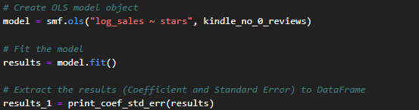
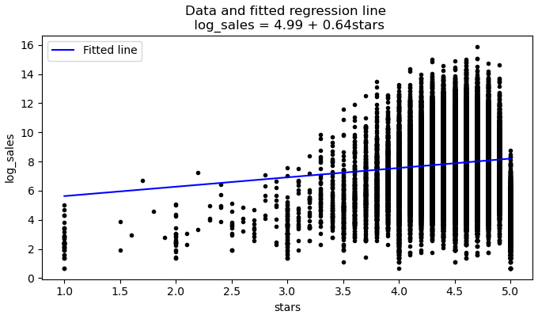
Exploration: The Influence of tags on books sales
Pertama, diasumsikan kita ingin mencari tahu hubungan antara ratings (stars) dengan sales
Bangun model menggunakan OLS:
Visualisasikan data dan garis regresinya:
Hasil visualisasi garis regresi sederhana menggunakan satu predictor menunjukkan hubungan yang positif antara stars dan log_sales
Selanjutnya, mari kita lihat pengaruh keempat tags terhadap data.

Slide 25
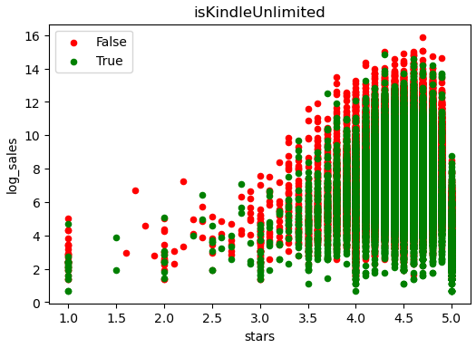
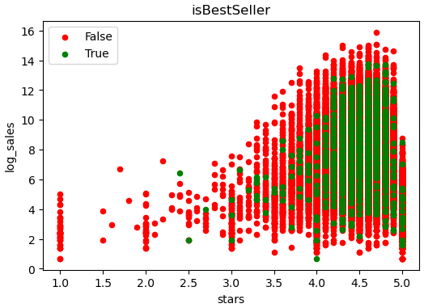
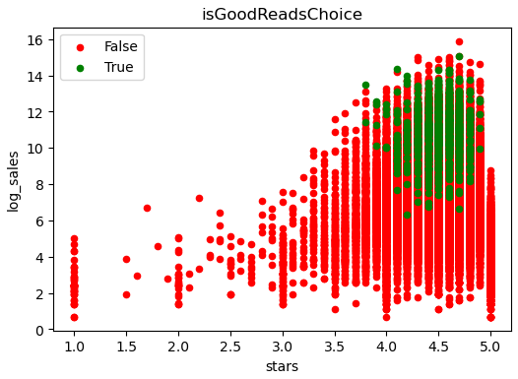
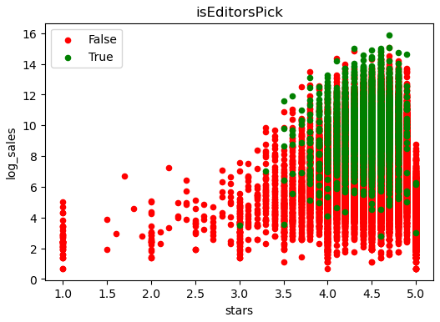
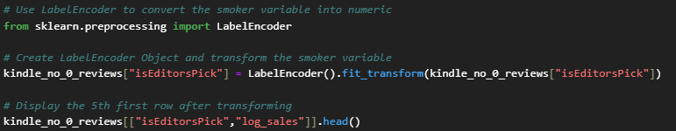
Exploration: The Influence of tags on books sales
Dari hasil masing-masing visualisasi plot, terlihat variabel isEditorsPick dengan value ‘True’ berkumpul di pojok kanan atas yang menandakan buku dengan tag tersebut kemungkinan besar adalah buku dengan penjualan yang besar juga dengan rating yang sangat baik.
Sekarang, kita tambahkan isEditorsPick ke dalam model regresi awal untuk mendapat hasil yang lebih dapat diinterpretasikan dan melihat seberapa besar pengaruhnya terhadap sales.
Pertama, kolom isEditorsPick dikonversi nilainya menjadi bilangan numeric menggunakan library LabelEncoder.

Slide 26
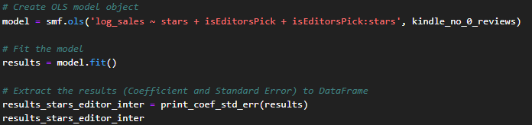
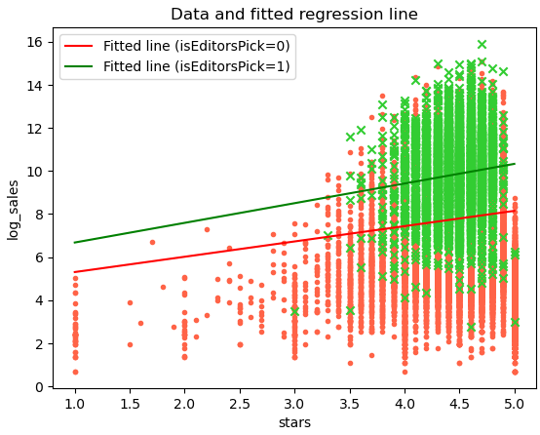
Exploration: The Influence of tags on books sales
Kedua variabel diberikan interaksi agar masing-masing kemiringan garis regresi dapat dibedakan
Hasil visualisasi plot:
Dari hasil visualisasi terlihat untuk data yang memiliki tag isEditorsPick memiliki slope kemiringan yang lebih curam dibandingkan yang tidak ada tag. Ini menandakan penambahan tag tersebut berpengaruh positif dalam meningkatkan sales. Sekarang, mari kita lihat seberapa besar pengaruhnya, dilihat dari persamaan model regresinya.

Slide 27
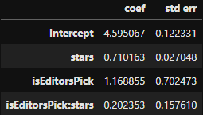
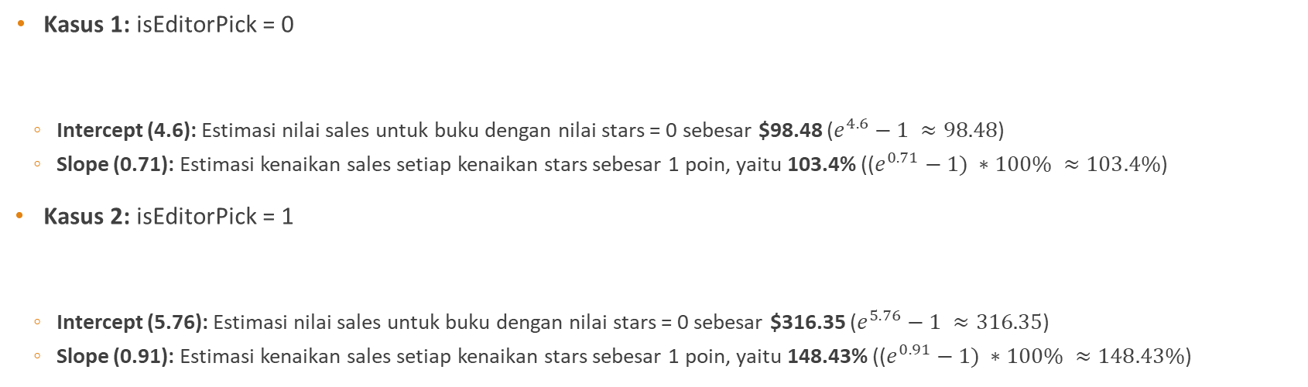
Exploration: The Influence of tags on books sales
Nilai koefisien dari model OLS
log_sales = 4.6 + 0.71stars + 1.17isEditorsPick + 0.2isEditorsPick*stars
Kasus 1: isEditorPick = 0
Intercept (4.6): Estimasi nilai sales untuk buku dengan nilai stars = 0 sebesar $98.48 ($e^{4.6}−1 ≈98.48$)
Slope (0.71): Estimasi kenaikan sales setiap kenaikan stars sebesar 1 poin, yaitu 103.4% (($e^{0.71}−1) ∗100\% ≈103.4\%$)
Kasus 2: isEditorPick = 1
Intercept (5.76): Estimasi nilai sales untuk buku dengan nilai stars = 0 sebesar $316.35 ($e^{5.76}−1 ≈316.35$)
Slope (0.91): Estimasi kenaikan sales setiap kenaikan stars sebesar 1 poin, yaitu 148.43% (($e^{0.91}−1) ∗100\% ≈148.43\%$)
log_sales = 4.6 + 0.71stars
log_sales = 5.76 + 0.91stars

Slide 28
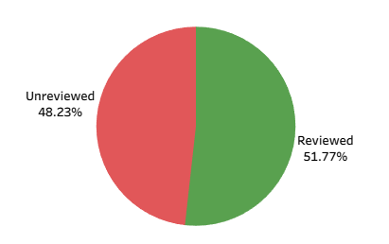
Exploration: Unreviewed Books Analysis
Dari hasil eksplorasi sebelumnya, kita mengetahui bahwa nilai sales memiliki distribusi data yang sangat miring (skewed) dikarenakan pengaruh dari masih banyaknya buku dengan review yang masih kosong. Kita akan meninjau lebih jauh tentang masalah ini.
Dari hasil pie chart, dengan mengelompokkan buku berdasarkan jumlah review nya, terlihat perbedaan presentase buku yang belum ada review (review = 0) dengan buku yang sudah ada review (review > 0) tipis sekali. Hampir separuh kindle e-books yang ada di Amazon masih belum ada review yang ditambahkan konsumen.

Slide 29
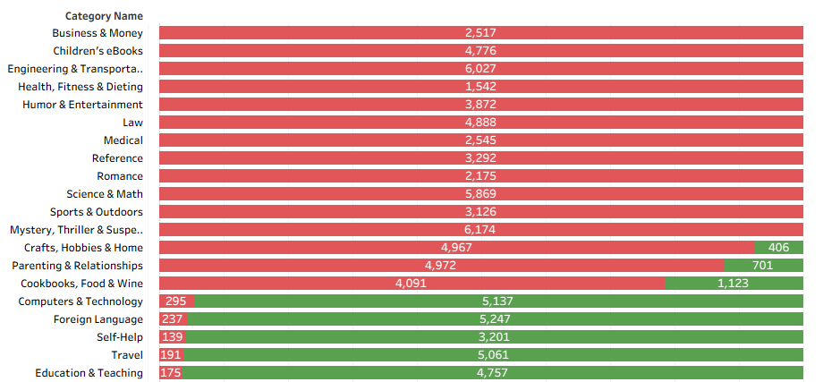
Exploration: Unreviewed Books Analysis
Hampir 100% data dengan review yang kosong
Jika dilihat dari distribusi berdasarkan genre nya, dari total 31 genre buku, terdapat 12 genre yang setiap bukunya belum memiliki review dari konsumen. Padahal jumlah buku tiap genre tersebut ribuan. Hal ini patut dipertanyakan mengingat review juga menjadi faktor yang mendorong konsumen untuk membeli buku.

Slide 30
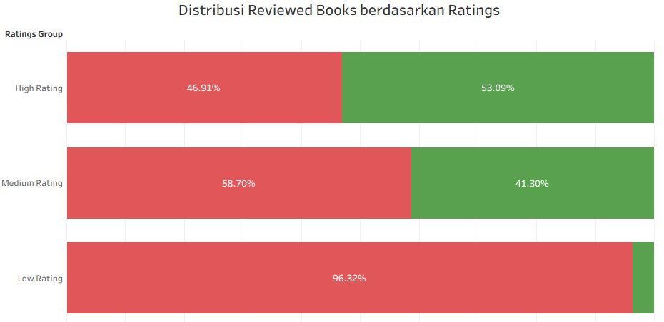
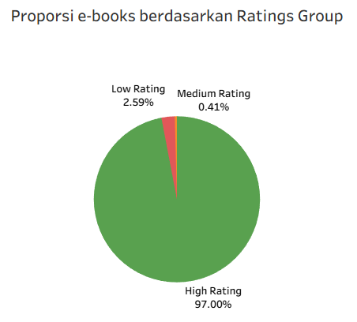
Exploration: Unreviewed Books Analysis
Jika kita lihat berdasarkan ratings (stars), proporsi buku yang belum di review dengan ratings yang rendah jauh lebih banyak dibandingkan yang sudah di review. Akan tetapi, hal itu tidak menjamin faktor yang menjadi alasan masalah ini karena proporsi buku dengan ratings yang tinggi masih jauh lebih besar.
Atas dasar hal ini, kita dapat menyimpulkan kemungkinan faktor yang menyebabkan masih banyaknya buku dengan review yang masih kosong karena kurangnya dorongan konsumen untuk menambahkan review.
Note: Rentang group ratings (High Rating >= 3.5, Medium Rating >= 3, Low Rating < 3)

Slide 31
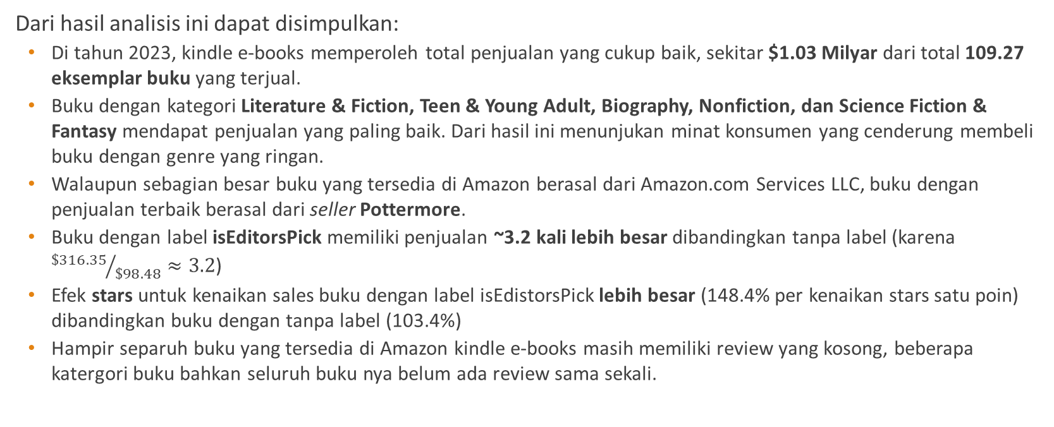
Insights
Dari hasil analisis ini dapat disimpulkan:
Di tahun 2023, kindle e-books memperoleh total penjualan yang cukup baik, sekitar $1.03 Milyar dari total 109.27 eksemplar buku yang terjual.
Buku dengan kategori Literature & Fiction, Teen & Young Adult, Biography, Nonfiction, dan Science Fiction & Fantasy mendapat penjualan yang paling baik. Dari hasil ini menunjukan minat konsumen yang cenderung membeli buku dengan genre yang ringan.
Walaupun sebagian besar buku yang tersedia di Amazon berasal dari Amazon.com Services LLC, buku dengan penjualan terbaik berasal dari seller Pottermore.
Buku dengan label isEditorsPick memiliki penjualan ~3.2 kali lebih besar dibandingkan tanpa label (karena ${\$316.35}/{\$98.48}≈3.2$)
Efek stars untuk kenaikan sales buku dengan label isEdistorsPick lebih besar (148.4% per kenaikan stars satu poin) dibandingkan buku dengan tanpa label (103.4%)
Hampir separuh buku yang tersedia di Amazon kindle e-books masih memiliki review yang kosong, beberapa katergori buku bahkan seluruh buku nya belum ada review sama sekali.

Slide 32
Recommendation
Fokus promosi di kategori Literature & Fiction, Teen & Young Adult, Biography, Nonfiction, dan Sci-Fi & Fantasy, karena kategori ini terbukti memiliki demand yang tinggi.
Buku-buku Best Seller bisa ditampilkan di laman homepage untuk mendorong minat beli konsumen.
Bisa diperhitungkan bagi Amazon untuk menambahkan kerja sama dari publisher/seller lain, terlihat dari proporsi buku nya masih dominan dari Amazon.com Services LLC, namun penjualannya kurang lebih baik dibandingkan dari seller lain.
Karena label isEditorsPick meningkatkan penjualan ~3.2x, disarankan memperluas program curated picks ini.
Bisa dibuat kategori khusus seperti “Editor’s Weekly Picks” atau “Reader’s Choice” untuk meningkatkan trust dan daya tarik konsumen.
Karena ratings (stars) berpengaruh dalam penjualan, ditambah dengan hampir separuh buku tidak memiliki review, Amazon bisa memberikan insentif ke pembaca untuk memberi review & rating (contoh: reward poin Kindle).
Untuk masalah penangan buku tanpa review, Amazon bisa membuat program membership dimana salah satunya setiap konsumen memberikan review terbaik akan memberikan poin untuk kenaikan kelas membership. Semakin tinggi kelas membership, semakin banyak pula benefit yang didapatkan konsumen.

